Slide 1
REM-LAB
Centro di Ricerche su Retailing e Trade Marketing
Dipartimento di Scienze Economiche e Sociali
29 ottobre 2020, Università Cattolica di Piacenza e Cremona
REM-Lab
Centro di Ricerche su
Retailing & Trade Marketing

Slide 2
Costituzione e Scopi Istitutivi di REM-Lab
Anno di costituzione 2012
SCOPI ISTITUTIVI
(Delibera Senato accademico 19/9/2012)
COMITATO DIRETTIVO:
-Maurizio Baussola
-Marco Elefanti
-Annamaria Fellegara
-Daniele Fornari
-Sebastiano Grandi
-Emanuele Vendramini
-promuovere e svolgere attività scientifiche, di base e applicate, sui temi del Marketing, del Trade Marketing, del Retailing, degli Scenari Commerciali,dell’Economia dei Rapporti Industria-Distribuzione;
-realizzare iniziative di ricerca per conto di imprese, associazioni imprenditoriali e manageriali, istituzioni pubbliche;
-promuovere e organizzare convegni, incontri, seminari e tutte quelle attività informative e formative di «fertilizzazione» dei risultati delle ricerche svolte;
-stimolare la realizzazione di contributi scientifici sulle riviste nazionali ed internazionali;
-favorire i rapporti tra Università e Mondo produttivo
-trasferire nella didattica i risultati della ricerca.

Slide 3
I temi di ricerca di REM-Lab
 | Le dimensioni e l’evoluzione dei modelli di consumo e di acquisto
 | I fattori di sviluppo delle condizioni di brand loyalty e store loyalty
 | Il cambiamento dei sistemi distributivi e dei canali di vendita
 | I fattori e i vincoli di successo delle strategie di branding
 | Le leve di Shopper Marketing
 | La pianificazione di Category Management
 | Le dinamiche della Multicanalità e dell’Omnicanalità
 | I modelli negoziali nelle relazioni tra Industria e Distribuzione
 | L’innovazione nel Marketing e nel Retailing

Slide 4
Le aree di attività di REM-Lab
1-Laboratorio di Shopper Marketing
Le aziende industriali sostenitrici
Barilla, Ferrero, Lactalis, Mondelez, Lavazza, Bonduelle, Campari, Bauli, Bolton, Granarolo, Aia,Heineken, Latteria Soresina, Latteria Montello, Parmareggio, Perfetti, Rovagnati, Salumificio Beretta, Nestlè, Perfetti
Le aziende commerciali partecipanti
Esselunga, Coop Italia, Conad, Crai, Sigma, Selex, Agorà, Carrefour, Finiper, Sun, Aldi, Vegè.
4-RICERCHE SU COMMESSA
Rovagnati, Mutti, Beiersdorf, Isit, Assolatte, Consorzio Tutela Grana Padano, Consorzio del Prosciutto di Parma, Fondazione Piacenza-Vigevano, Confindustria, Poli, Sun,
5-INCONTRI DI AGGIORNAMENTO E DI FORMAZIONE MANAGERIALE
6-INIZIATIVE ISTITUZIONALI
-Convention Orientamento Istituti Scolastici
-Convention Laurea Magistrale in «Food Marketing e strategie Commerciali»
-#Orientati-Osservatorio sull’orientamento universitario
2-CONVENTION ANNUALE REM-Lab
«SCENARI DI MERCATO E SFIDE COMMERCIALI»
250 Partecipanti: Top manager imprese industriali e commerciali
7-SUPPORTO ALLA ATTIVITA’ DIDATTICA
-Contenuti insegnamenti-esercitazioni
-Lezioni Manageriali
-Business game
3-OSSERVATORIO sulle risorse umane nel Marketing
-Ricerche in collaborazione con Direzioni Risorse Umane
-Servizio di placement per i nostri laureati

Slide 5
La ricerca di REM-Lab sugli effetti di Marketing del Covid-19
1° Ricerca, Aprile
2° Ricerca, Luglio
Ricerca consumatori
1.030 interviste
Copertura: 20 Regioni, 77 Province
Ricerca consumatori
1.020 interviste
Copertura: 20 Regioni, 76 Province
Ricerca imprese
68 gruppi aziendali
39 Gruppi Industriali + 29 Gruppi Commerciali
Ricerca imprese
67 gruppi aziendali
39 Gruppi industriali + 28 Gruppi Commerciali
Analisi dati sell-out punti di vendita moderni
LCC, 1° trimestre 2020
Iper+Super+LSP+Discount+Casa-Toilette+Online
Analisi dati sell-out punti di vendita moderni
LCC, 1° semestre 2020
Iper+Super+LSP+Discount+Casa-Toilette+Online
Realizzazione di 16 Webinar aziendali con la partecipazione di 1035 manager
Realizzazione 11 luglio Webinar di mercato con la partecipazione di 243 top manager
3° Ricerca, 19 novembre

Slide 6
Gli interrogativi manageriali di marketing nell’epoca del Covid-19
1. | Come potranno cambiare i modelli di consumo e di shopping?
2. | Quali spazi per il lancio di nuovi prodotti?
3. | Quali dovranno essere le nuove “value proposition” per le politiche di branding?
4. | Quale sarà la nuova elasticità della domanda al prezzo e alle promozioni?
5. | Quali saranno le dinamiche della multicanalità e dell’omnicanalità?
6. | Quali nuovi assetti competitivi per le marche industriali?
7. | Quali prospettive di partnership o di conflittualità nelle relazioni di canale?
8. | Quale nuova ripartizione degli investimenti tra Consumer e Trade Marketing
9. | Quali nuovi modelli organizzativi di Marketing?

Slide 7
Le principali pubblicazioni scientifiche associate a REM-Lab (1)
Autore/i | Titolo Pubblicazione | Anno | Pagine | Journal - Editore | ISBN / DOI | Tipo Pubblicazione
Grandi Sebastiano, Pisano Chiara, Fornari Edoardo,, Fornari Daniele, Iuffmann Ghezzi Alessandro | Il caso Pan di Stelle: da biscotto del Mulino Bianco a Universo Semantico | 2020 | 15 | Management&Marketing Cases - Pearson | In corso di pubblicazione | Case studies Articolo in rivista scientifica
Fornari Edoardo; Grandi Sebastiano; Menegatti Mario; Fornari Daniele | Discounters versus Supermarkets and Hypermarkets: what drives store-switching? | 2020 | 1-20 | International Review of Retail, Distribution and Consumer Research | DOI:https://doi.org/10.1080/09593969.2020.1773896 | Articolo in rivista scientifica
Fornari Daniele, Grandi Sebastiano, Fornari Edoardo | I comportamenti di acquisto degli immigrati nella distribuzione alimentare | 2020 | 69-83 | Franco Angeli | ISBN: 978-8-835-10834-4 | Capitolo di Libro
Fornari Edoardo; Iuffmann Ghezzi Alessandro; Grandi Sebastiano, Fornari Daniele | «I’d like to, but I can’t». Store brands’ limited exploitation of the Gluten-Free opportunity | 2020 | 130-136 | Springer International Publishing | ISBN: 978-3-030-47763-9 | Capitolo di Libro
Fornari Daniele; Grandi Sebastiano; Fornari Edoardo | #RETAILVISION. Gli scenari del marketing distributivo | 2019 | 1-296 | EGEA, Milano | ISBN: 978-88-238-3761-4 | Monografia scientifica
Fornari Edoardo; Negri Francesca; Grandi Sebastiano; Fornari Daniele | Silver shoppers’ attitude towards store brands: Will-They-Won’t They? | 2019 | 83-90 | Springer International Publishing | ISBN: 978-3-030-18910-5 | Capitolo di Libro
Fonte: Publicatt

Slide 8
Le principali pubblicazioni scientifiche associate a REM-Lab (2)
Autore/i | Titolo Pubblicazione | Anno | Pagine | Journal - Editore | ISBN / DOI | Tipo Pubblicazione
Fornari Edoardo; Negri Francesca; Grandi Sebastiano; Fornari Daniele | In-store distraction | 2018 | 1-5 | SIM – Società Italiana di Marketing | ISBN: 978-88-943918-2-4 | Proceedings XV SIM Conference
Fornari Edoardo; Grandi Sebastiano; Fornari Daniele | Retailing 4.0: The new Era of e-commerce in fast moving consumer goods | 2018 | 77-90 | Symphonya | DOI:http://dx.doi.org/10.4468/2018.2.07fornari.grandi.fornari | Articolo in rivista scientifica
Fornari Daniele | Trade Marketing & Sales Management (Le nuove sfide commerciali) | 2018 | 1-416 | EGEA, Milano | ISBN: 978-88-238-3461-3 | Monografia Scientifica
Fornari Edoardo | Multichannel Retailing | 2018 | 1-257 | EGEA, Milano | ISBN: 978-88-238-4586-2 | Monografia scientifica
Grandi Sebastiano | Retail Marketing Trends. Dallo shopper marketing al vertical branding | 2018 | 1-245 | EGEA, Milano | ISBN: 978-88-238-4569-5 | Monografia scientifica
Fornari Edoardo, Ieva Marco, Ziliani Cristina | Store Brand as a Customer Experience Touchpoint and Its Contribution to Store Loyalty | 2017 | 131-138 | Springer International Publishing | ISBN: 978-3-319-59700-3 | Capitolo di libro
Fonte: Publicatt

Slide 9
Le principali pubblicazioni scientifiche associate a REM-Lab (3)
Autore/i | Titolo Pubblicazione | Anno | Pagine | Journal - Editore | ISBN / DOI | Tipo Pubblicazione
Fornari Edoardo; Grandi Sebastiano; Fornari Daniele | La discontinuità degli assetti competitivi nel retail. | 2017 | 125-134 | CEDAM | ISBN: 978-88-133-6220-1 | Capitolo di libro
Fornari, Edoardo; Fornari, Daniele; Grandi, Sebastiano; Menegatti, Mario | I nuovi equilibri competitivi tra le marche negli assortimenti commerciali | 2017 | 249-267 | Il Mulino | ISBN: 978-88-15-27174-7 | Capitolo di libro
Fornari, Edoardo; Fornari, Daniele; Grandi, Sebastiano; Menegatti, Mario | Competition among FMCG channels in the digital era: discounts versus supermarkets | 2017 | 1-11 | EIBA - European International Business Academy | ISBN: 978-88-6493-042-8 | Proceedings 43rd EIBA Conference.
Fornari, Edoardo, Fornari, Daniele, Grandi, Sebastiano, Menegatti, Mario, Hofacker, Charles F. | Adding store to web: migration and synergy effects in multi-channel retailing | 2016 | 658-674 | International Journal of Retail & Distribution Management | DOI:https://doi.org/10.1108/IJRDM-07-2015-0103 | Articolo in rivista scientifica
Fornari, Daniele, Fornari, Edoardo, Grandi, Sebastiano, Menegatti, Mario | Leading national brands facing store brands competition: Is price competitiveness the only thing that matters? | 2016 | 234-241 | Journal of Retailing and Consumer Services | DOI:https://doi.org/10.1016/j.jretconser.2016.02.001 | Articolo in rivista scientifica
Fornari, Edoardo, Negri, Francesca, Grandi, Sebastiano, Ceccotti, Federica | To say or not to say. The importance of being transparent in retail branding. | 2016 | 1-15 | International Marketing Trends Conference | DOI:http://archives.marketing-trendscongress.com/2016/pages/PDF/FORNARI_NEGRI_GRANDI_CECCOTTI.pdf | Proceedings 14th International Marketing Trends Conference
Fornari, Daniele, Fornari, Edoardo, Grandi, Sebastiano | Discount revolution: da leader di convenienza a specialista della prossimità | 2015 | 1-7 | SIM – Società Italiana di Marketing | ISBN: 978-88-907662-4-4 | Proceedings XII SIM Conference
Fonte: Publicatt

Slide 10
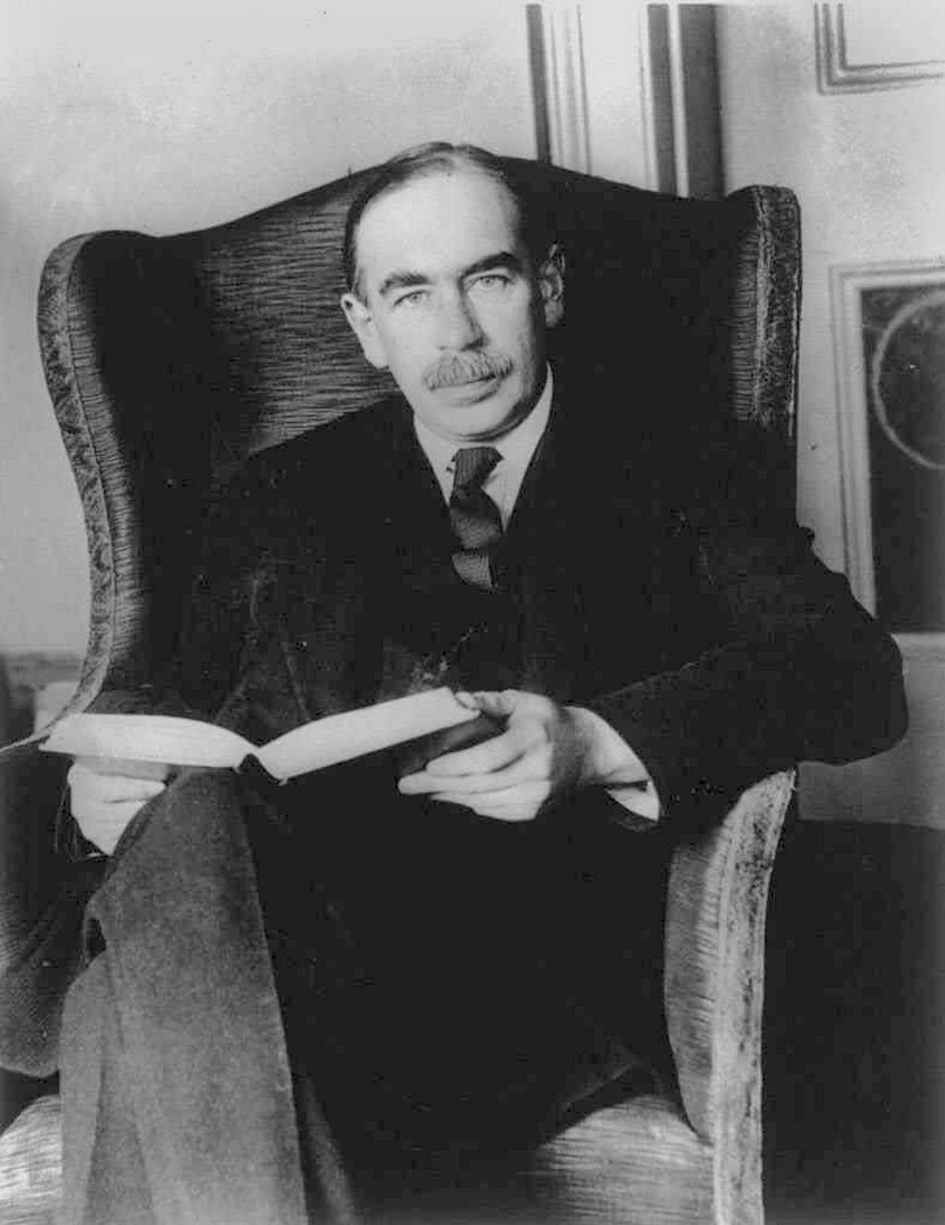
La sfida futura della ricerca di Marketing
PARAFRASANDO UNA FRASE DI KEYNES….
«… per essere dei bravi manager (…e dei buoni ricercatori)
è necessario essere:
un poco economisti, un poco sociologi, un poco statistici, un poco psicologi, un poco filosofi, un poco giuristi, un poco artisti.
E’ necessario: saper decifrare i simboli e usare le parole; saper risalire dal particolare al generale; saper passare nei processi cognitivi dall’astratto al concreto; saper studiare il presente alla luce del passato, per gli scopi del futuro»
John Maynard
KEYNES

